Slide 1
Startscherm
Uit de Helpdesk geluid: Veel gestelde vragen
Mieke Kamminga
Adviseur geluidregelgeving Informatiepunt Leefomgeving

Slide 2
Wat te verwachten
Introductie
Nieuwe woning
Ruimte voor (nog meer) vragen
Nieuw stelsel
Monitoring en toezicht
Uit de Helpdesk geluid
2

Slide 3
Introductie
Introductie
Nieuwe woning
Ruimte voor (nog meer) vragen
Nieuw stelsel
Monitoring en toezicht
Ja | Nee | Dat hangt er van af
Vragen over wet- en regelgeving
Samenwerken met partners
Melden van omissies
Uit de Helpdesk geluid
3

Slide 4
Nieuw stelsel vraag 1-1
Introductie
Nieuwe woning
Ruimte voor (nog meer) vragen
Nieuw stelsel
Monitoring en toezicht
Hoeft een bedrijf met een vergunningplichtige mba alleen te voldoen aan de voorschriften over geluid die in zijn vergunning milieu stonden?
Nee
Alle bedrijven moeten voldoen aan het omgevingsplan, tenzij voorrangsbepaling.
Uit de Helpdesk geluid
4

Slide 5
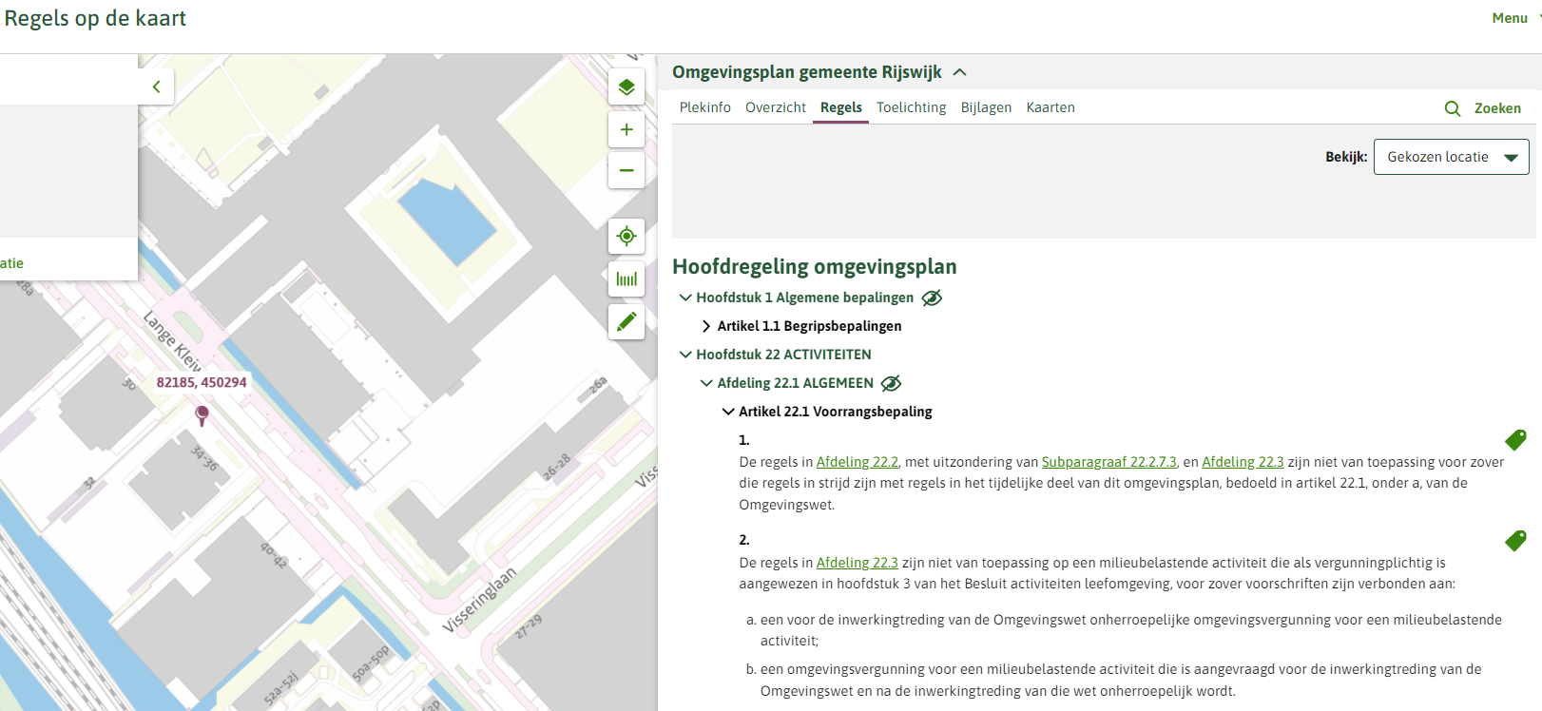
Nieuw stelsel vraag 1-2
Introductie
Nieuwe woning
Ruimte voor (nog meer) vragen
Nieuw stelsel
Monitoring en toezicht
Uit de Helpdesk geluid
5

Slide 6
Nieuw stelsel vraag 2-1
Introductie
Nieuwe woning
Ruimte voor (nog meer) vragen
Nieuw stelsel
Monitoring en toezicht
Wij hebben een bedrijf waar voor de hele inrichting geluidsvoorschriften in de vergunning zaten. Deze geluidsvoorschriften zijn van rechtswege maatwerkvoorschriften geworden. Nu heeft het bedrijf een aanvraag gedaan voor nieuwe maatwerkvoorschriften voor geluid aangezien zij niet kunnen voldoen aan de eerdere voorschriften.
Hier willen we aan meewerken. Moeten de nieuwe geluidsvoorschriften nieuwe vergunningvoorschriften worden?
Nee
Mogelijkheden
Maatwerkvoorschrift omgevingsplan
Bopa
Regel in het omgevingsplan
Uit de Helpdesk geluid
6

Slide 7
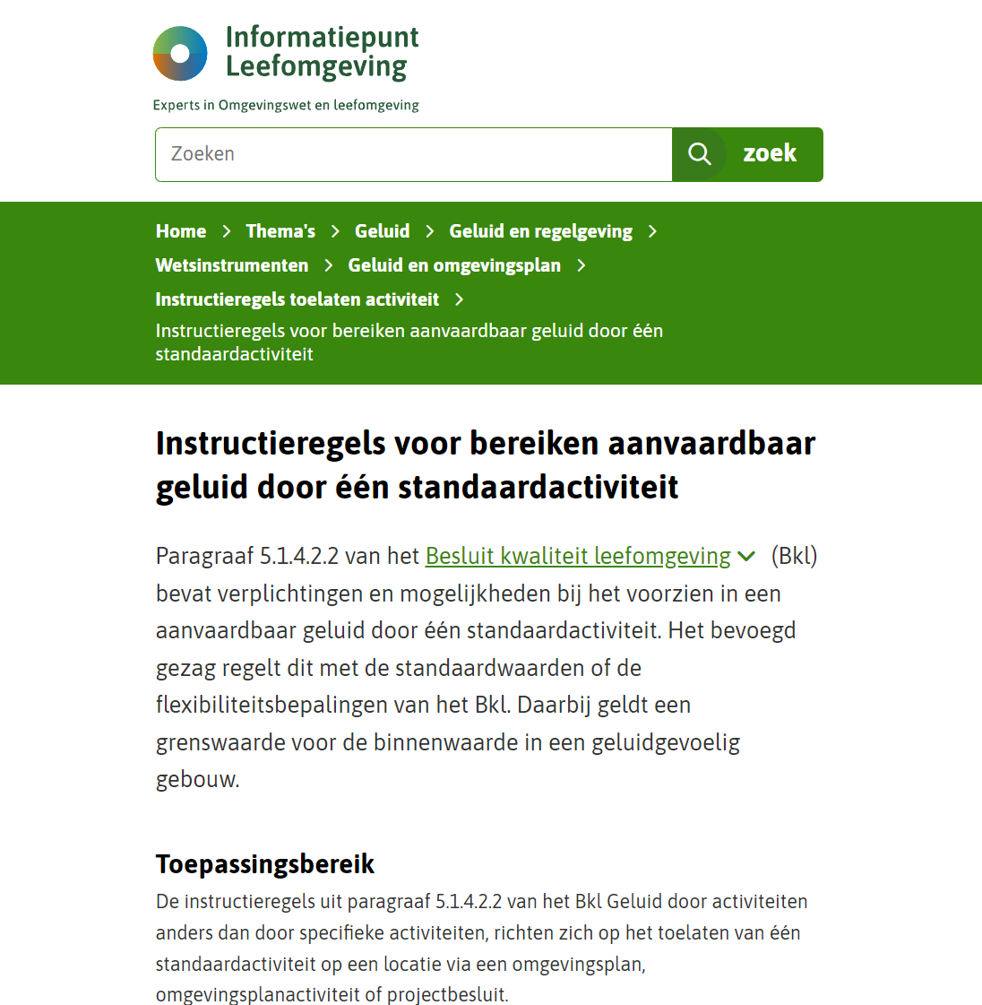
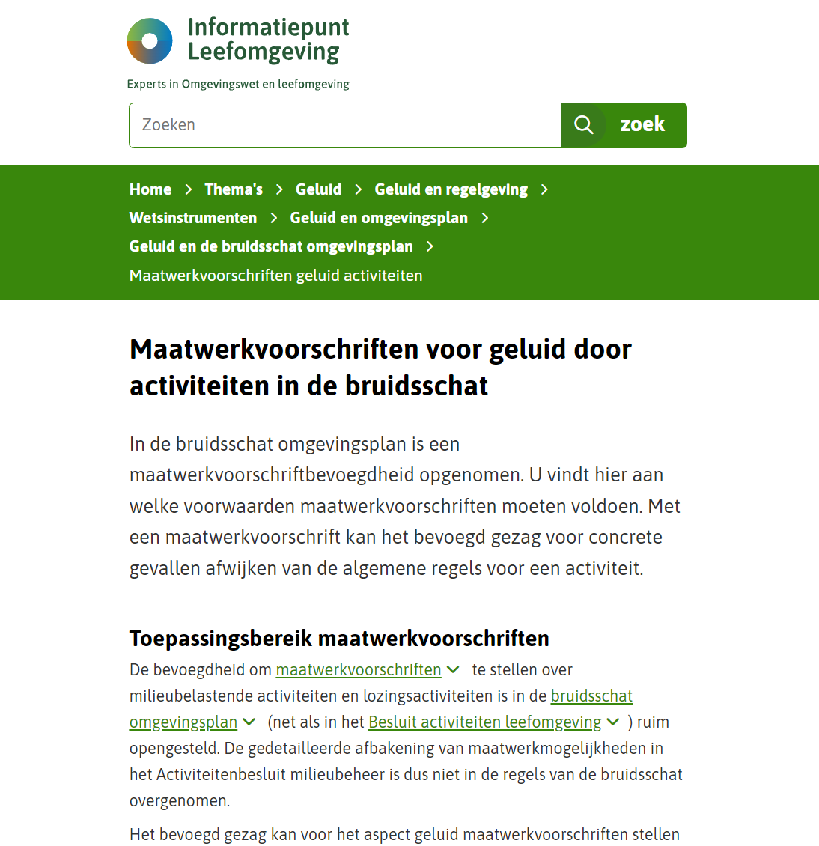
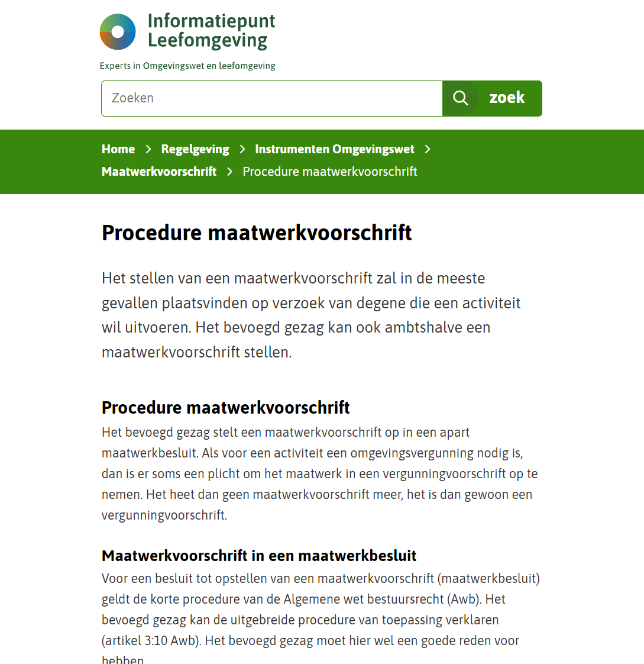
Nieuw stelsel vraag 2-2
Introductie
Nieuwe woning
Ruimte voor (nog meer) vragen
Nieuw stelsel
Monitoring en toezicht
Toepassing instructieregels voor
aanvaardbaar geluid
Maatwerkvoorschriften geluid
door activiteiten
Procedure maatwerkvoorschrift
Uit de Helpdesk geluid
7

Slide 8
Nieuw stelsel vraag 3-1
Introductie
Nieuwe woning
Ruimte voor (nog meer) vragen
Nieuw stelsel
Monitoring en toezicht
Een initiatiefnemer heeft een aanvraag ingediend voor een bopa, een nieuwe woning. Deze woning ligt langs een klinkerweg met 900 mvt/etmaal jaargemiddeld. Kunnen we dit toelaten?
Dat hangt er van af
Uit de Helpdesk geluid
8

Slide 9
Nieuw stelsel vraag 3-2
Introductie
Nieuwe woning
Ruimte voor (nog meer) vragen
Nieuw stelsel
Monitoring en toezicht
Uit de Helpdesk geluid
9

Slide 10
Nieuw stelsel vraag 3-3
Introductie
Nieuwe woning
Ruimte voor (nog meer) vragen
Nieuw stelsel
Monitoring en toezicht
Uit: Consultatieversie
Verzamelbesluit Omgevingswet IenW milieu 2025
Een initiatiefnemer heeft een aanvraag ingediend voor bopa, een nieuwe woning. Deze woning ligt langs een klinkerweg met 900 mvt/etmaal jaargemiddeld. Kunnen we dit toelaten?
Werkversies regelgeving op iplo.nl
Uit de Helpdesk geluid
10

Slide 11
Monitoren en toezicht vraag 1-1
Introductie
Nieuwe woning
Ruimte voor (nog meer) vragen
Nieuw stelsel
Monitoring en toezicht
We hebben nog geen basisgeluidemissie vastgelegd. Moet ik dan het RMG2012 toepassen als ik een akoestisch onderzoek ga doen voor een nieuwe woning langs die gemeentelijke weg?
Nee
Omgevingsregeling (artikel 3.8)
bepalen geluid volgens bijlage IVe
Uit de Helpdesk geluid
11

Slide 12
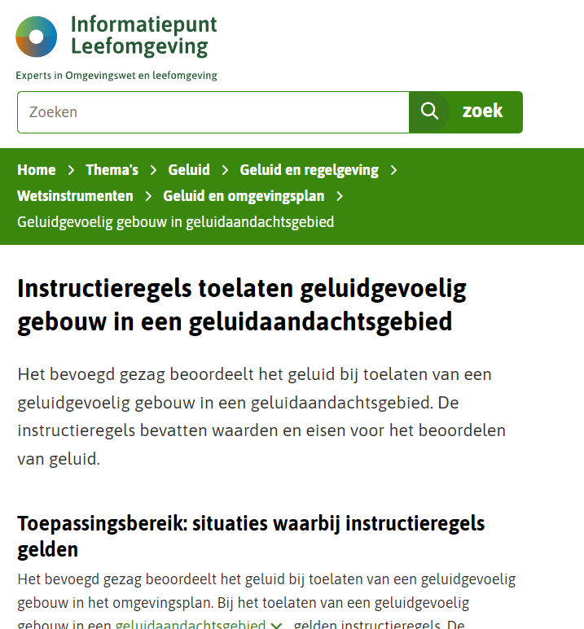
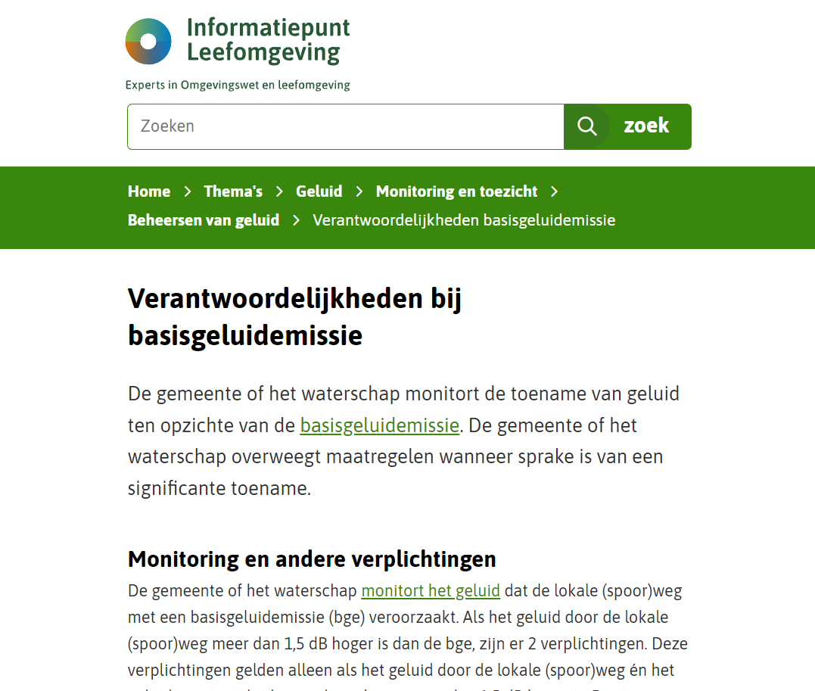
Monitoren en toezicht vraag 1-2
Introductie
Nieuwe woning
Ruimte voor (nog meer) vragen
Nieuw stelsel
Monitoring en toezicht
Toelaten woning in een geluidaandachtsgebied
Instrument Basisgeluidemissie
Verantwoordelijkheden
bij de basisgeluidemissie
Uit de Helpdesk geluid
12

Slide 13
Monitoren en toezicht vraag 2-1
Introductie
Nieuwe woning
Ruimte voor (nog meer) vragen
Nieuw stelsel
Monitoring en toezicht
Er staat een vrijstelling in artikel 22.61a lid 3 omgevingsplan. Op grond waarvan kan ik een bedrijf op een gezoneerd industrieterrein om een akoestisch onderzoek vragen?
Dat hangt er vanaf.
Is het nodig
Artikel 22.60 omgevingsplan
Artikel 22.45 omgevingsplan
Uit de Helpdesk geluid
13

Slide 14
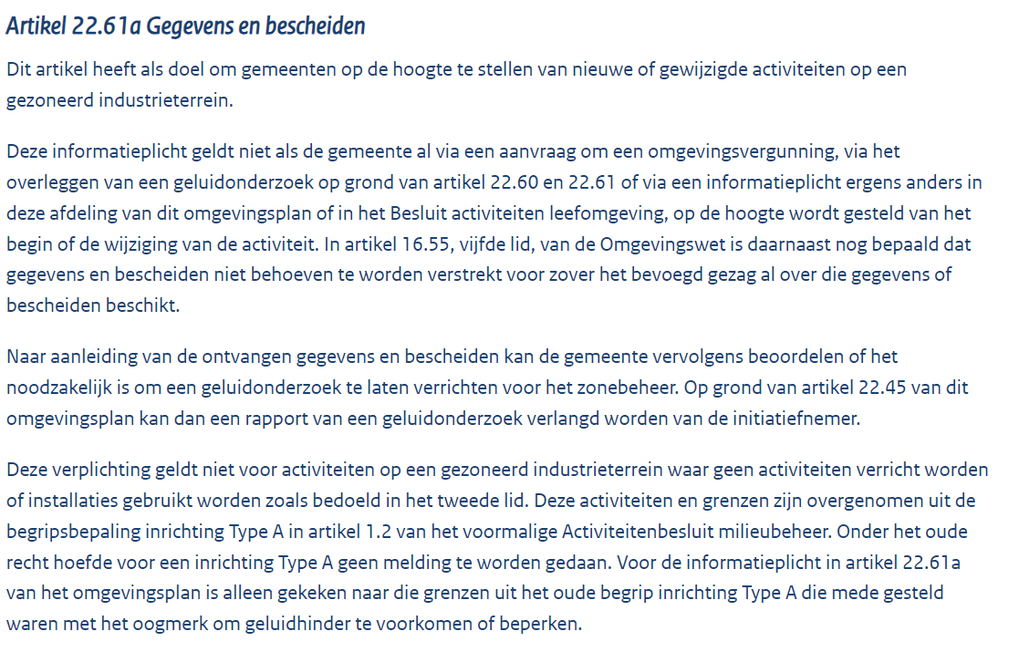
Monitoren en toezicht vraag 2-2
Introductie
Nieuwe woning
Ruimte voor (nog meer) vragen
Nieuw stelsel
Monitoring en toezicht
Artikelsgewijze toelichting uit:
Staatsblad 2022, nr 172.
Uit de Helpdesk geluid
14

Slide 15
Monitoren en toezicht vraag 3-1
Introductie
Nieuwe woning
Ruimte voor (nog meer) vragen
Nieuw stelsel
Monitoring en toezicht
Iemand geeft pianolessen aan huis. Op grond van welke artikelen kan er worden getoetst of het geluid dat wordt geproduceerd door deze activiteit binnen of buiten de gestelde normen valt?
Dat hangt er van af.
Wel of niet onderdeel van wonen.
APV
Gesprek
Uit de Helpdesk geluid
15

Slide 16
Nieuwe woning vraag 1-1
Introductie
Nieuwe woning
Ruimte voor (nog meer) vragen
Nieuw stelsel
Monitoring en toezicht
Er komt een nieuwbouwplan, langs een provinciale weg en een gemeenteweg. Hoe moet ik geluid berekenen?
Dat hangt er van af.
Uit de Helpdesk geluid
16

Slide 17
Nieuwe woning vraag 1-2
Introductie
Nieuwe woning
Ruimte voor (nog meer) vragen
Nieuw stelsel
Monitoring en toezicht
Nog geen gpp’s voor de provinciale weg
Ontwerpbesluit voor IWT
Provinciale weg met gpp’s
Oud recht
Oud recht op grond van artikel 3.5 Awg – geluid door provinciale weg
Paragraaf 5.1.4.2a.4 Bkl – geluid per geluidbronsoort
Paragraaf 5.1.4.2a.4 Bkl – geluid door gemeentewegen
*Opvragen geluidbrongegevens RWS
Uit de Helpdesk geluid
17

Slide 18
Nieuwe woning vraag 2-1
Introductie
Nieuwe woning
Ruimte voor (nog meer) vragen
Nieuw stelsel
Monitoring en toezicht
Mag bij bouwen aangesloten worden bij de verbrede definitie van niet-geluidgevoelige gevel met bouwkundige maatregelen als volgens het bestemmingsplan een ‘dove gevel’ verplicht is?
Nee.
‘Dove gevel’ Wgh -> Niet-geluidgevoelige gevel met bouwkundige maatregelen zonder te openen delen
Uit de Helpdesk geluid
18

Slide 19
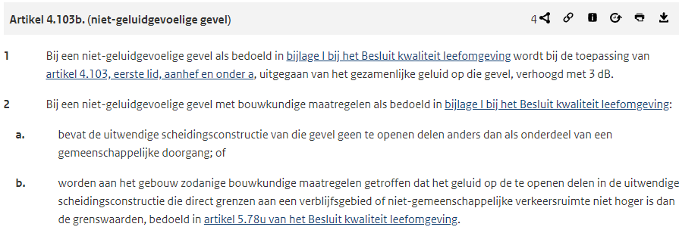
Nieuwe woning vraag 2-2
Introductie
Nieuwe woning
Ruimte voor (nog meer) vragen
Nieuw stelsel
Monitoring en toezicht
Uit de Helpdesk geluid
19

Slide 20
Eindscherm
Introductie
Nieuwe woning
Ruimte voor (nog meer) vragen
Nieuw stelsel
Monitoring en toezicht
Via het vragenformulier op onze website kan je altijd vragen stellen.
Kijk zelf ook eens op:
Wetten.overheid.nl
IPLO.nl
IPLO.nl/thema/geluid
Uit de Helpdesk geluid
20

